Slide 1
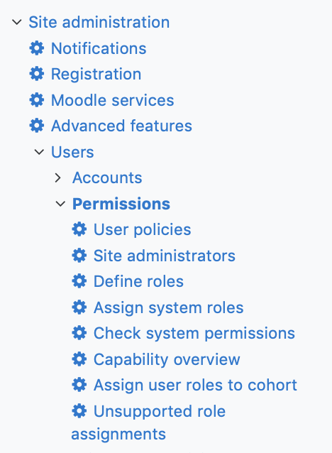
การกำหนดสิทธิ์การเข้าถึงข้อมูล (Permission)
ผู้ดูแลระบบสามารถกำหนดสิทธิ์การเข้าถึงข้อมูลต่างๆ ของสมาชิกได้ผ่านทางรายการ Permission มีขั้นตอนการในการกำหนดดังนี้
1. ทำการล็อกอินเข้าระบบในฐานะผู้ดูแลระบบ (Admin)
2. คลิกเลือกที่ Users > Permissions
3. รายการย่อยในเมนู Permissions
รายการ | คำอธิบาย
User policies | กำหนดนโยบายการเข้าใช้งานของสมาชิก
Site administrators | กำหนดผู้ดูแลระบบ
Define roles | กำหนดสิทธิ์ของสมาชิก และเพิ่มกฎหมายเพื่อให้สอดคล้องกับหน่วยงาน
Assign system roles | กำหนดสิทธิ์ของระบบของ Manager และ Course Creator
Check system permissions | ตรวจสอบสิทธิ์การใช้งานของสมาชิกเป็นรายบุคคล
Capability overview | การตรวจสอบของสมาชิกเป็นกลุ่มๆ แบบแยกกิจกรรม
Assign user roles to cohort | กำหนดบทบาทผู้ใช้ให้เป็นกลุ่ม
Unsupported role assignments | ตรวจสอบบทบาทสมาชิกที่ระบบไม่รองรับ
1

Slide 2
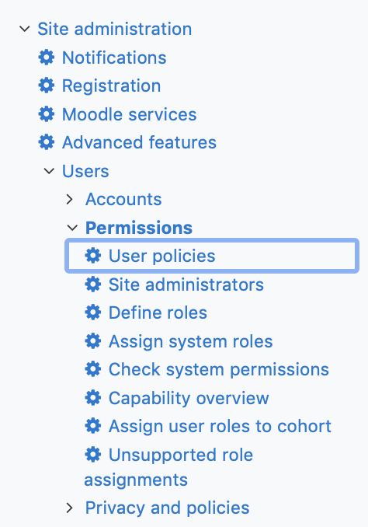
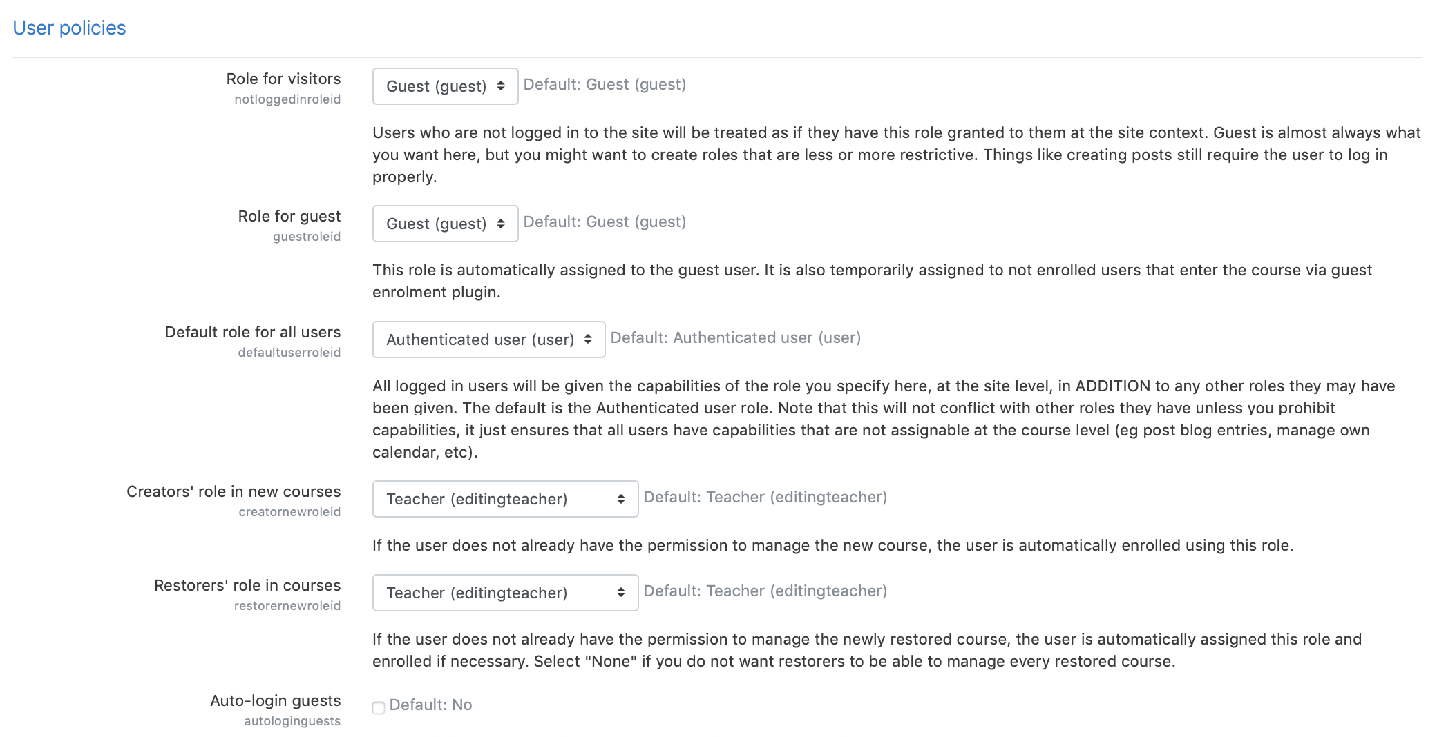
การกำหนดสิทธิ์นโยบายผู้ใช้งาน
1. ที่บล็อก Site administrators ให้คลิกเลือกที่ Users
2. คลิกเลือกที่ Permissions > User policies
3. แสดงหน้าต่างสำหรับกำหนดนโยบายของผู้ใช้งาน (User policies)
3
2

Slide 3
การกำหนดสิทธิ์นโยบายผู้ใช้งาน (ต่อ)
รายการ | คำอธิบาย
Role for visitors | สิทธิ์สำหรับผู้เยี่ยมชมให้เลือก Guest
Role for guest | สิทธิ์สำหรับผู้ใช้ทั่วไปให้เลือก Guest
Default role for all users | บทบาทเริ่มต้นของผู้ใช้งานทั้งหมด (บังคับให้ผู้ใช้ทุกคนต้องเลือกล็อกอินเข้าระบบก่อน) ให้คลิกเลือก Authentication user)
Creators' role in new courses | บทบาทเริ่มต้น ของผู้สร้างรายวิชาใหม่ ให้คลิกเลือก Teacher
Restorers' role in courses | เลือกผู้ใช้เริ่มต้นที่มีสิทธิ์ในการกู้คืนข้อมูลรายวิชาได้ ให้คลิกเลือก Teacher (editingteacher)
Auto-login guests | เข้าสู่ระบบในฐานะผู้ใช้งานทั่วไป ไม่ต้องเลือก
Hide user fields | กำหนดฟิลด์ที่ต้องการซ่อน ค่าปกติจะ ไม่กำหนด
Show user identity | กำหนดรายละเอียดฟิลด์สมาชิกที่ต้องการแสดง ค่าปกติเป็น Email address
Full name format | รูปแบบการแสดงชื่อเต็ม กำหนดเป็น language
Alternative full name format | รูปแบบการแสดงชื่อเต็มอื่น กำหนดเป็น language
Maximum users per page | กำหนดรายละเอียดสมาชิกที่ต้องการแสดงใน 1 หน้า ค่าปกติเป็น 100
Enable Gravatar | ต้องการเลือกภาพแทนตัวผู้ใช้จาก Gravatar (http://th.gravatar.com) กรณีผู้ใช้ไม่อัพโหลดภาพแทนตัวเอง ค่าปกติเป็น No ไม่เลือก
Gravatar default image URL | กำหนดภาพแทนตัวเริ่มต้น กรณีผู้ใช้ไม่ได้เลือกภาพแทนตัวเอง ค่าปกติเป็น mm
4. ทำการกำหนดสิทธิ์การใช้งานของผู้ใช้งานตามต้องการ เสร็จแล้วคลิกที่ปุ่ม Save changes

Slide 4
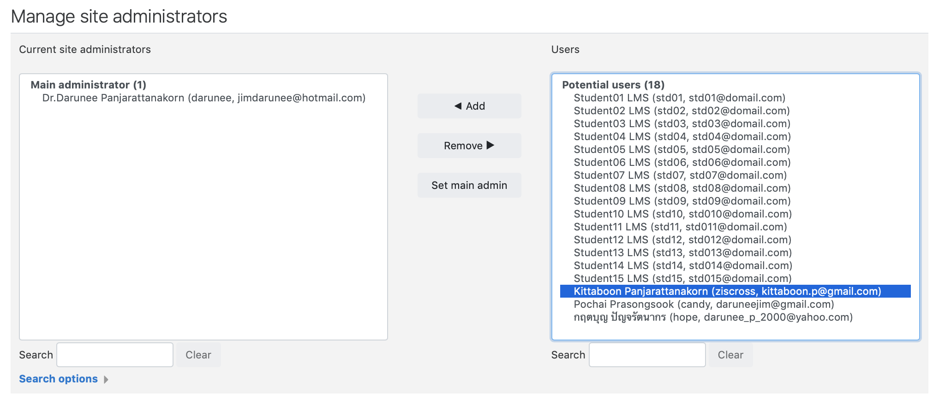
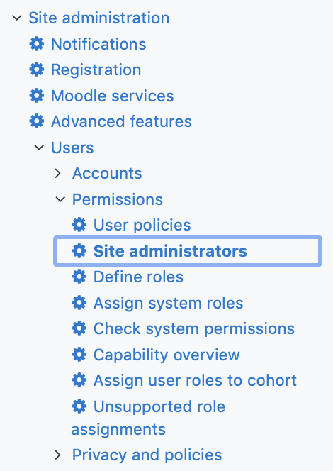
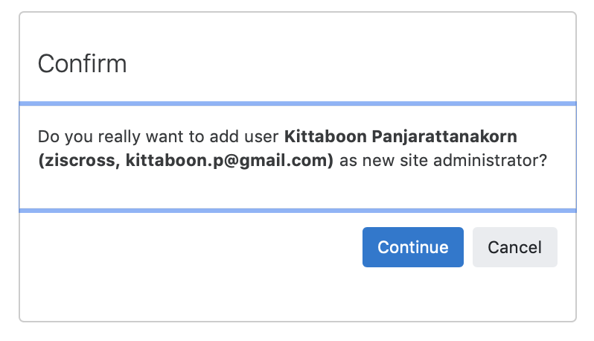
การกำหนดผู้ดูแลระบบเพิ่มเติม
ปกติหลังการติดตั้ง Moodle จะใช้ชื่อแอคเคาต์ admim เป็นผู้ดูแลระบบเพียง 1 คน เท่านั้น หากต้องการเพิ่มผู้ดูแลระบบในกรณีที่มีทีมงานหลายคน สามารถทำได้ดังนี้
1. ที่บล็อก Site administrators ให้คลิกเลือกที่ Users
2. คลิกเลือกที่ Permissions > Site administrators
3. คลิกเลือกแอคเคาต์ที่ต้องการให้เป็นผู้ดูแลระบบ ในกรอบ User แล้วกดปุ่ม Add
4. คลิกปุ่ม Continue
3
2
4

Slide 5
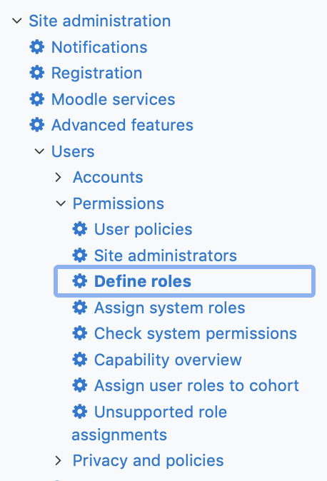
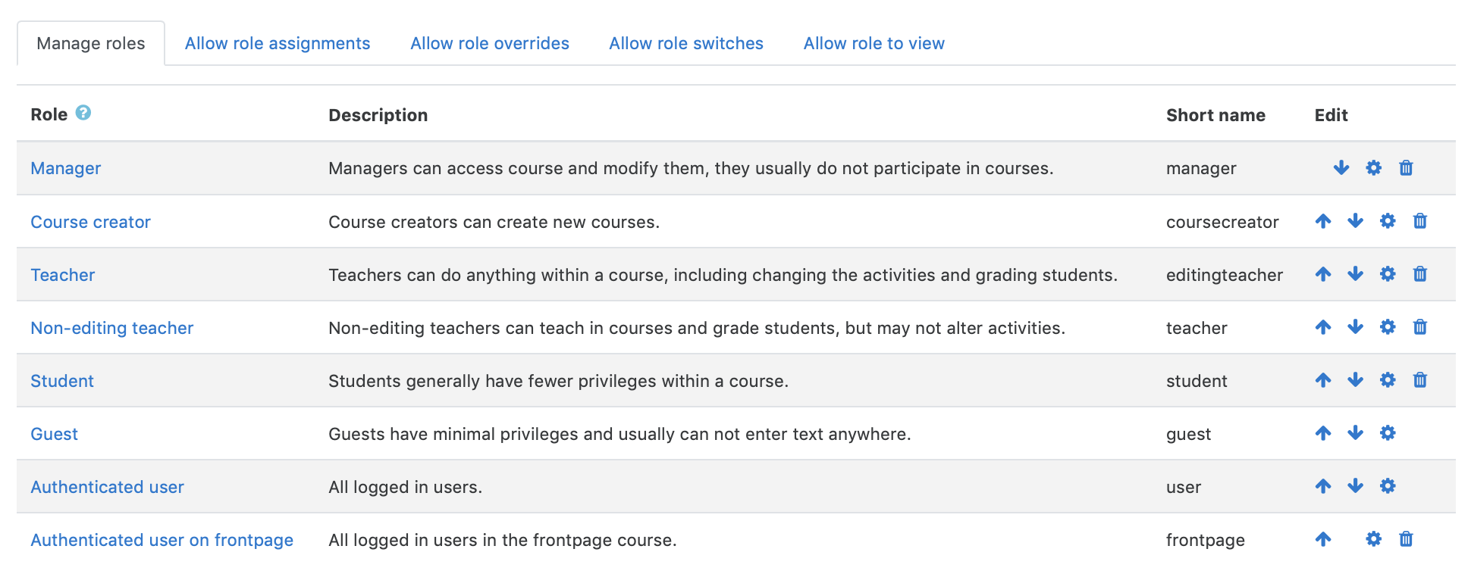
การกำหนดสิทธิ์นโยบายผู้ใช้งานกลุ่มสมาชิกในระบบ
1. ที่บล็อก Site administrators ให้คลิกเลือกที่ Users
2. คลิกเลือกที่ Permissions > Define roles
3. แสดงกลุ่มสมาชิกทีมีในระบบ
รายการ | คำอธิบาย | ชื่อย่อ
Manager | ผู้จัดการศูนย์ e-Learning สำหรับบริหารจัดการหลักสูตรขององค์กร ส่วนใหญ่จะเป็นหน้าที่ของ ฝ่ายวิชาการ/สำนัก วิชาการ/ฝ่ายทรัพยากรบุคคล พี่ดูแลส่วนฝึกอบรม โดยกลุ่มคนเหล่านี้จะไม่ค่อยได้สอนในหลักสูตร | manager
Course creator | ผู้สร้างหลักสูตรสามารถสร้างหลักสูตรใหม่และข้อมูลการสอน หน้าที่ของ คณะ/ ภาควิชา/สาขา/กลุ่มสาระวิชา/ฝ่าย/แผนก ทำหน้าที่สร้างหลักสูตรและกำหนดผู้สอนในรายวิชา | coursecreator
Teacher | ผู้สอน/ครู/วิทยากร สามารถจัดการหลักสูตร กิจกรรมการเรียนการสอน การสร้างทดสอบ การตัดเกรด | editingteacher
Non-editing teacher | ผู้ช่วยสอน/ ผู้ช่วยครู/ ผู้ช่วยวิทยากร (Teacher Assistant: TA) มีหน้าที่ ช่วยสอนรายวิชา ไม่สามารถเพิ่มกิจกรรมใดๆ ได้ | teacher
Student | ผู้เรียน สามารถเข้าเรียนในหลักสูตรต่างๆ ตามที่ผู้สอนกำหนดให้ | student
Guest | ผู้ใช้ทั่วไปมีสิทธิ์น้อยสุดในระบบ ส่วนใหญ่จะไม่สามารถพิมพ์ข้อความไดๆ ลงไปได้ | guest
Authenticated user | ผู้ใช้ทุกคนต้องล็อกอินเข้าระบบ จึงจะสามารถเข้าเรียนหลักสูตรต่างๆ ได้ | user
Authenticated user on frontpage | ผู้ชายทุกคนต้องล็อกอินเข้าระบบจึงสามารถเห็นหลักสูตรหน้าแรกได้ | frontpage
2
3

Slide 6
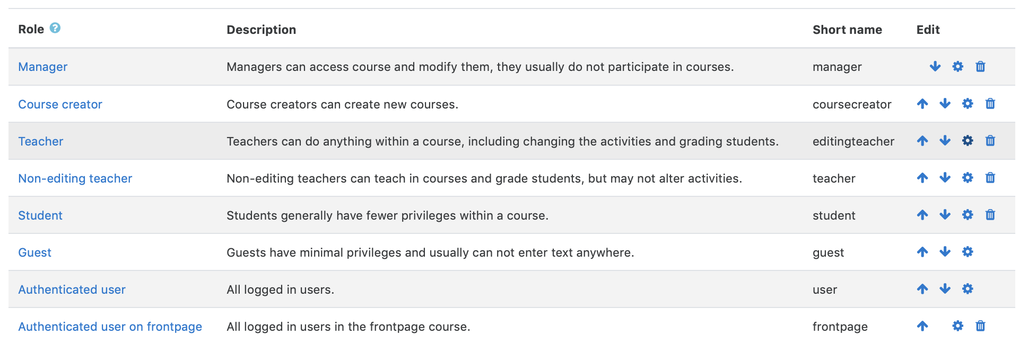
การกำหนดสิทธิ์นโยบายผู้ใช้งานกลุ่มสมาชิกในระบบ (ต่อ)
4. กรณีต้องการเปลี่ยนบทบาทผู้ใช้ต่างๆ สามารถคลิกที่ไอคอน (Edit)
4

Slide 7
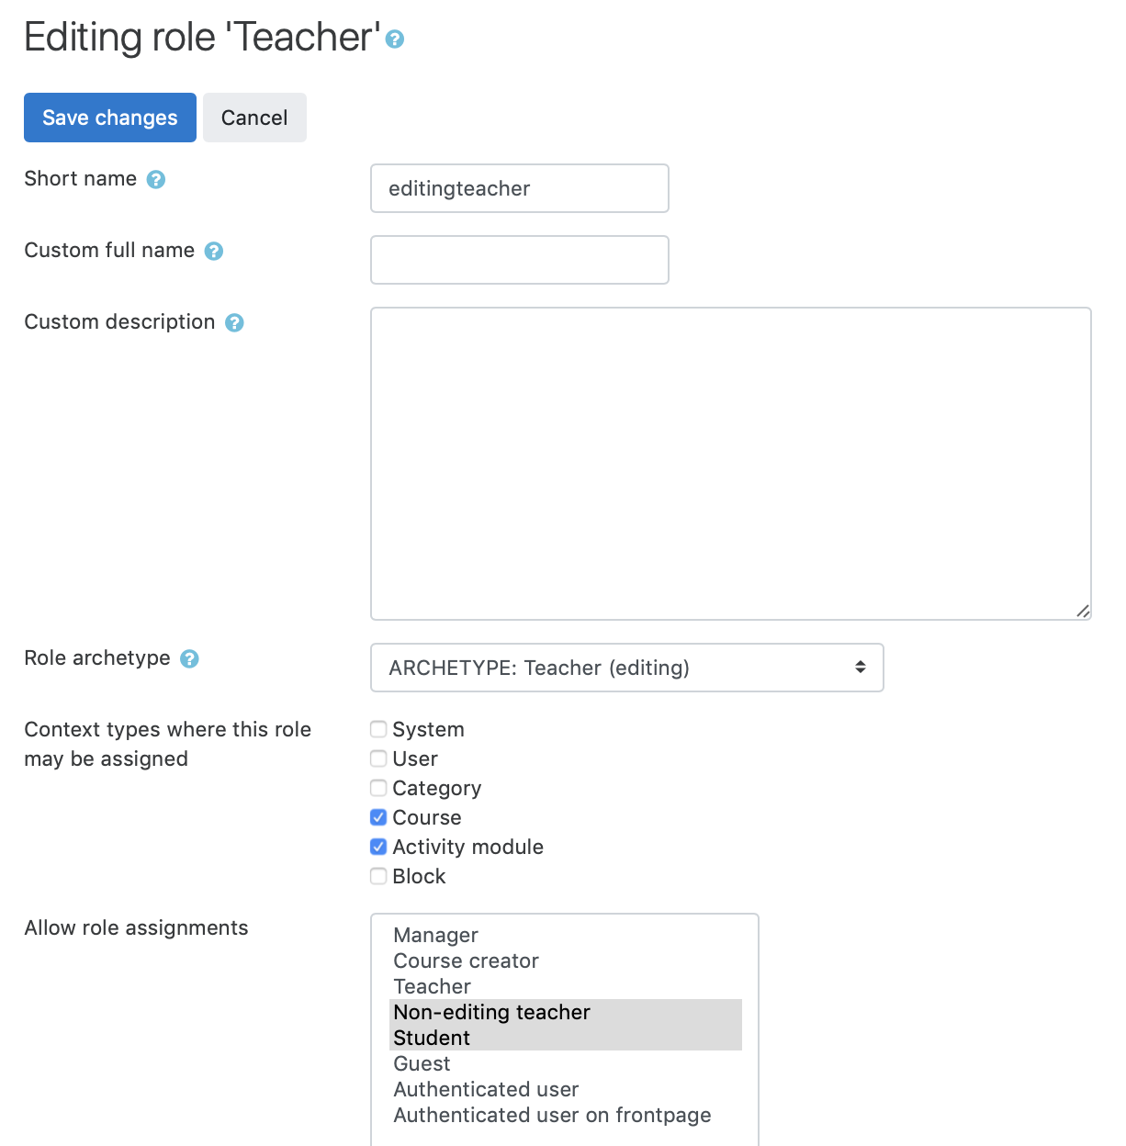
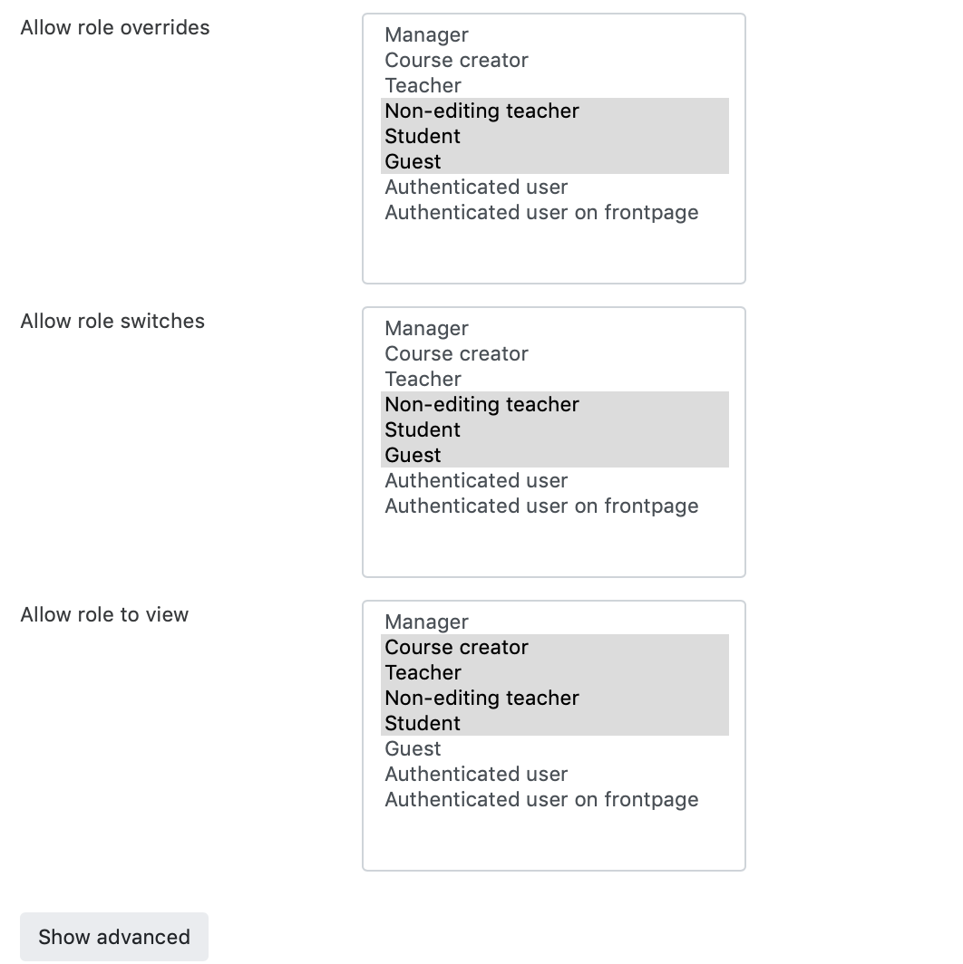
การกำหนดสิทธิ์นโยบายผู้ใช้งานกลุ่มสมาชิกในระบบ (ต่อ)
5. แสดงหน้าต่างสำหรับแก้ไขบทบาทต่างๆ ของผู้สอน (สามารถเลือกปรับได้ตามต้องการ) โดยทั่วไป ตัวระบบ Moodle จะกำหนดรายละเอียดเพียงพอต่อการใช้งานอยู่แล้ว
6. หลังจากแก้ไขสิทธิ์การใช้งานเสร็จแล้วให้คลิกที่ปุ่ม Save changes
6

Slide 8
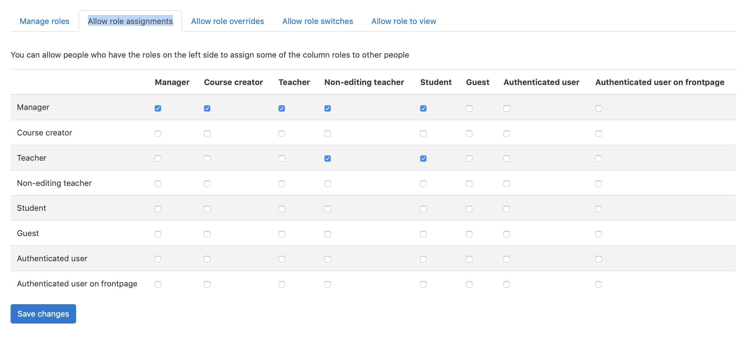
การกำหนดสิทธิ์นโยบายผู้ใช้งานกลุ่มสมาชิกในระบบ (ต่อ)
7. คลิกที่แท็บ Allow role assignments เพื่อกำหนดการอนุญาตสิทธิ์การใช้งานให้ผู้ใช้ในระบบ
8. หลังจากกำหนดการอนุญาตสิทธิ์การใช้งาน แล้วให้คลิกที่ปุ่ม Save changes
7
8

Slide 9
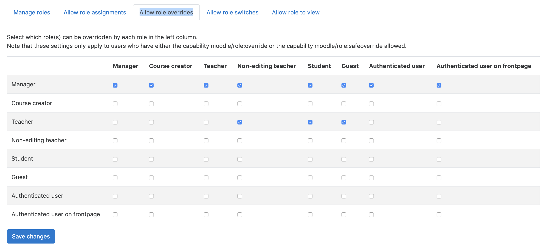
การกำหนดสิทธิ์นโยบายผู้ใช้งานกลุ่มสมาชิกในระบบ (ต่อ)
9. คลิกที่แท็บ Allow role overrides เพื่อกำหนดการอนุญาต ในการแทนที่บทบาทการทำงาน (จะมีผลเฉพาะสมาชิกที่ได้รับอนุมัติสิทธิ์ moodle/role:override หรือ moodle/role:safeoverride)
9

Slide 10
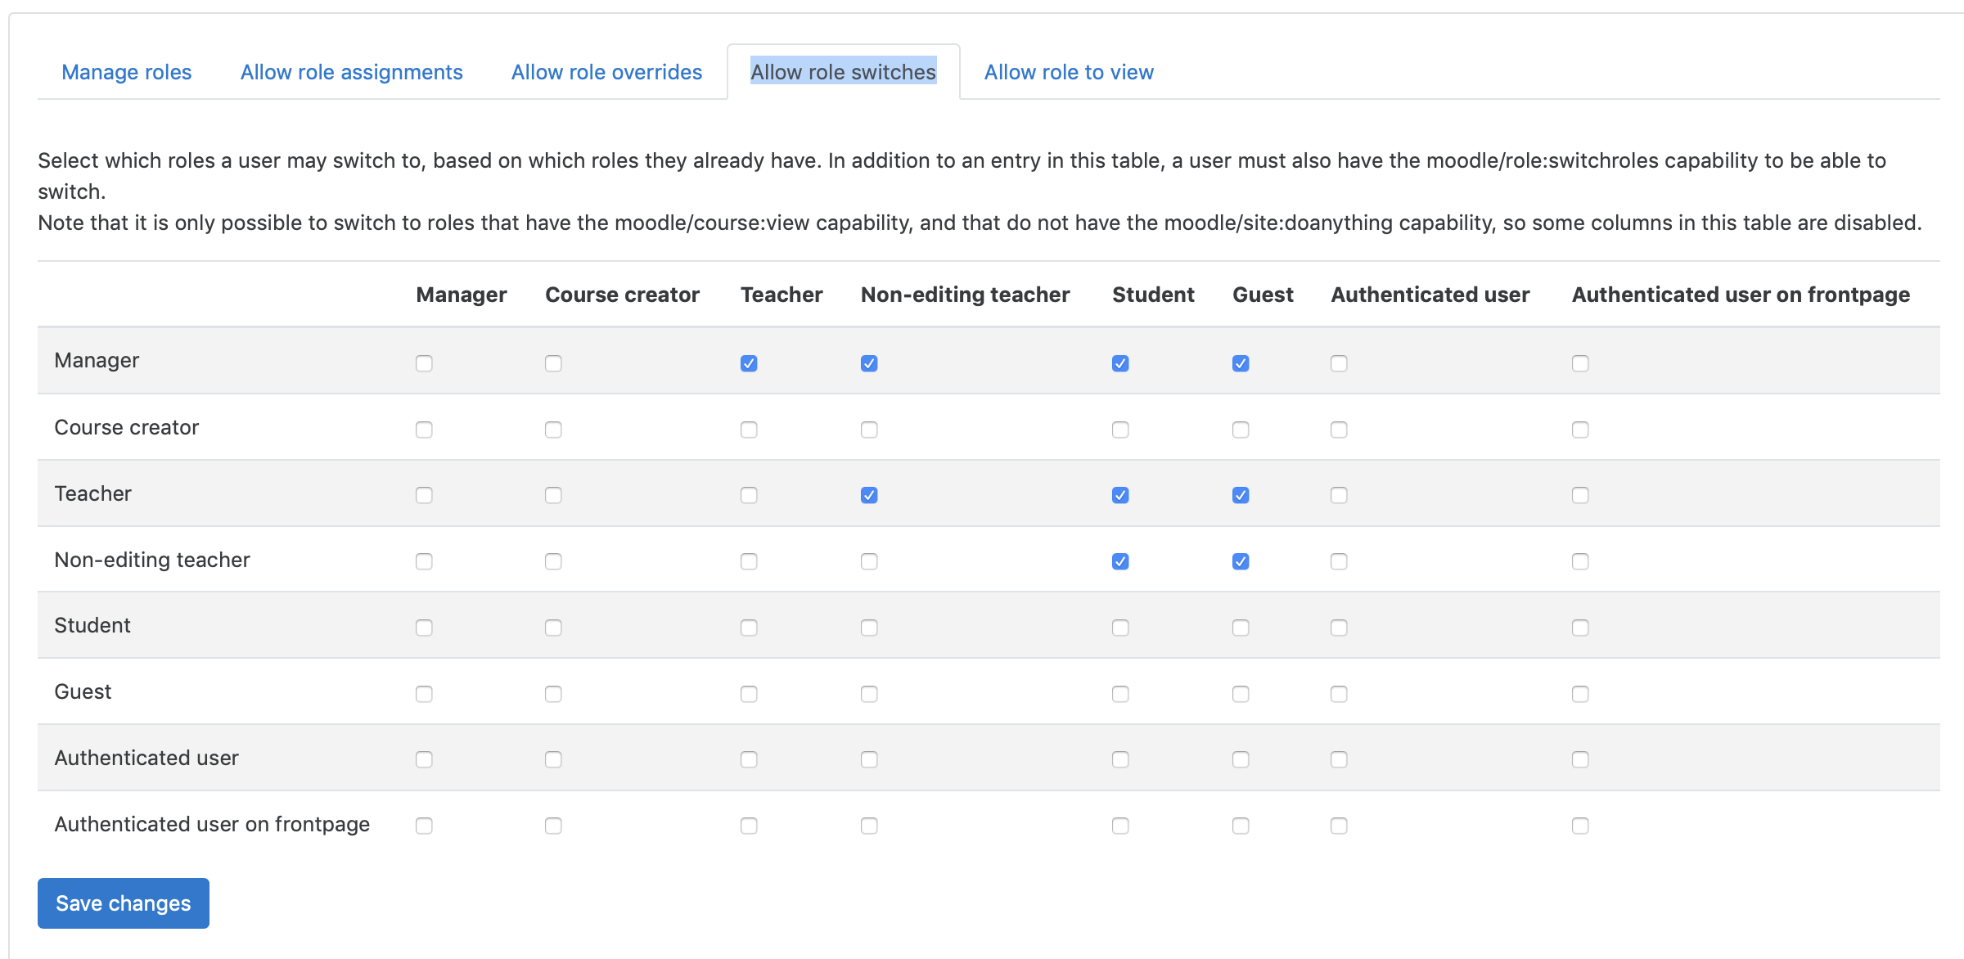
การกำหนดสิทธิ์นโยบายผู้ใช้งานกลุ่มสมาชิกในระบบ (ต่อ)
10. คลิกที่แท็บ Allow role switches เพื่อกำหนดการอนุญาตในการสวิตช์เป็นผู้ใช้งานในระดับที่สิทธิ์ต่ำกว่า
10

Slide 11
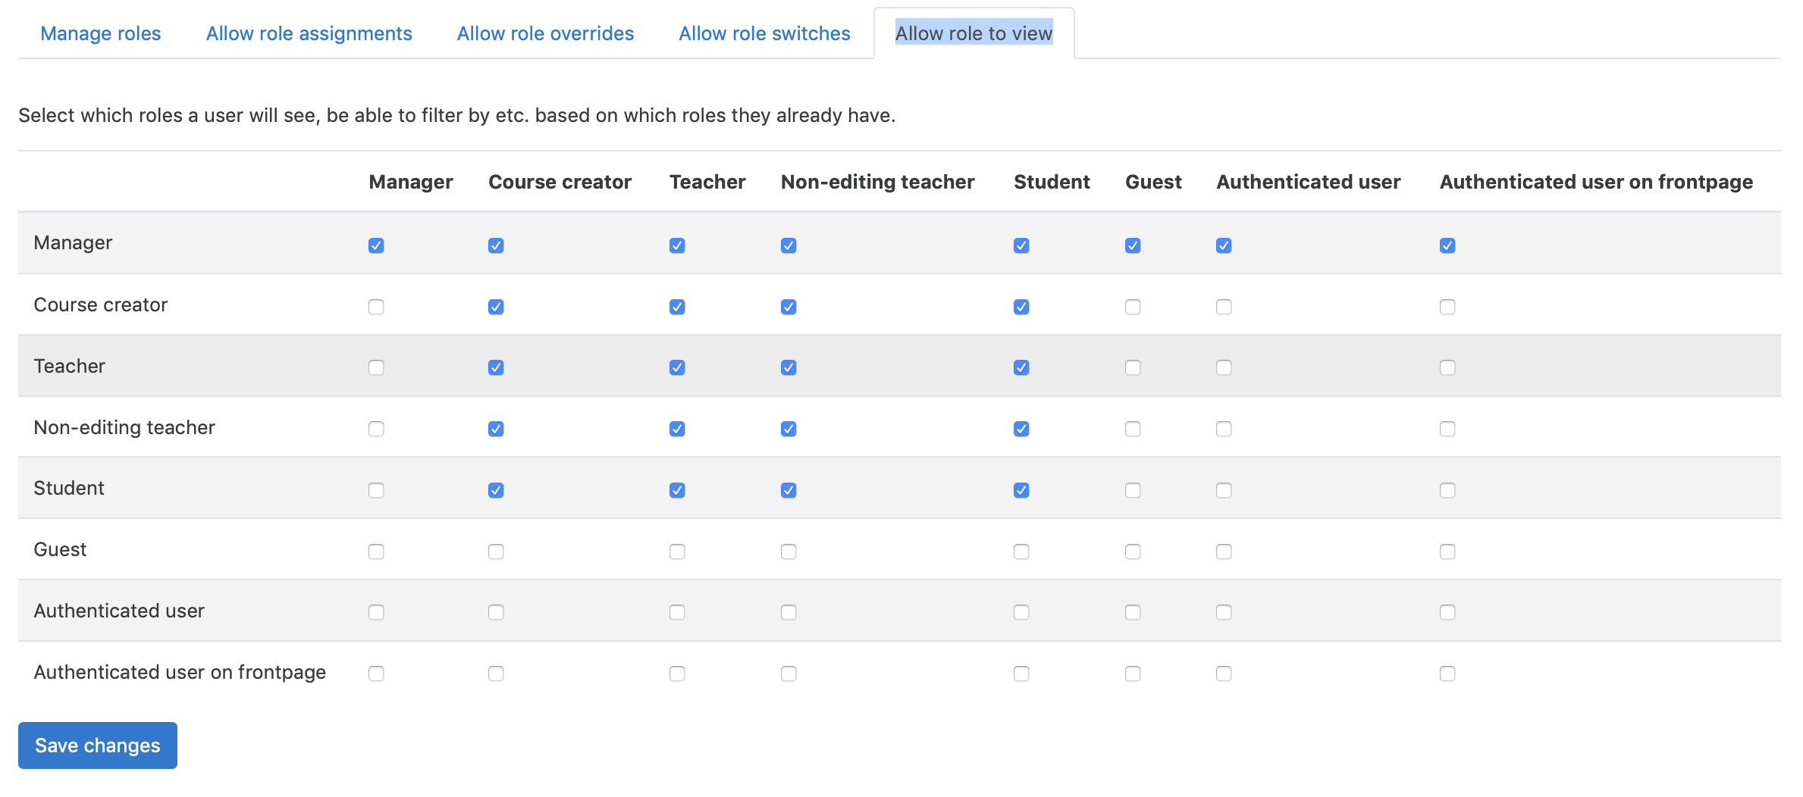
การกำหนดสิทธิ์นโยบายผู้ใช้งานกลุ่มสมาชิกในระบบ (ต่อ)
11. คลิกที่แท็บ Allow role to view เพื่อกำหนดการอนุญาตในการที่ผู้ใช้จะสามารถมองเห็นผู้ใช้ได้
12. หลังจากกำหนดการอนุญาตในการแทนที่สิทธิ์การทำงาน แล้วให้คลิกที่ปุ่ม Save changes
11
12

Slide 12
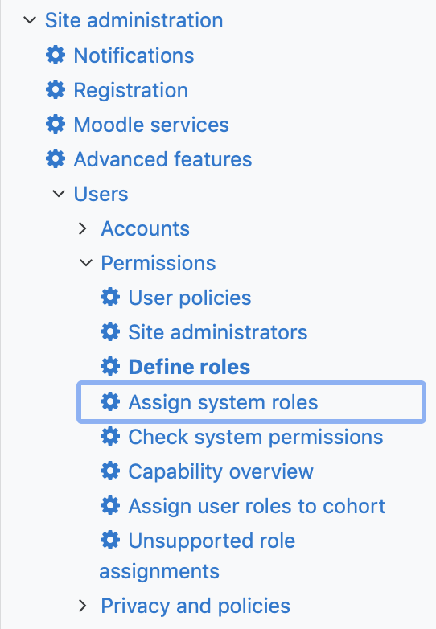
การกำหนดผู้จัดการศูนย์ e-Learning และผู้สร้างหลักสูตรขององค์กร
รายการ | คำอธิบาย
Role | กลุ่มผู้ใช้ Manager (กลุ่มผู้จัดการศูนย์ e-Learning) Course creator (กลุ่มผู้สร้างหลักสูตร)
Description | คำอธิบายกลุ่มผู้ใช้
Users with role | จำนวนสมาชิกที่อยู่ในกลุ่มนี้
1. คลิกเลือกที่ Users
2. คลิกเลือกที่ Permissions > Assign system roles
3. ระบบแสดงหน้าต่าง สำหรับกำหนดสิทธิ์ของผู้ใช้งาน ว่าเราต้องการให้อยู่ในกลุ่มใด
4. เพิ่มผู้จัดการศูนย์ e-Learning (e-Learning Manager) โดยคลิกที่ Manager
2
3
4

Slide 13
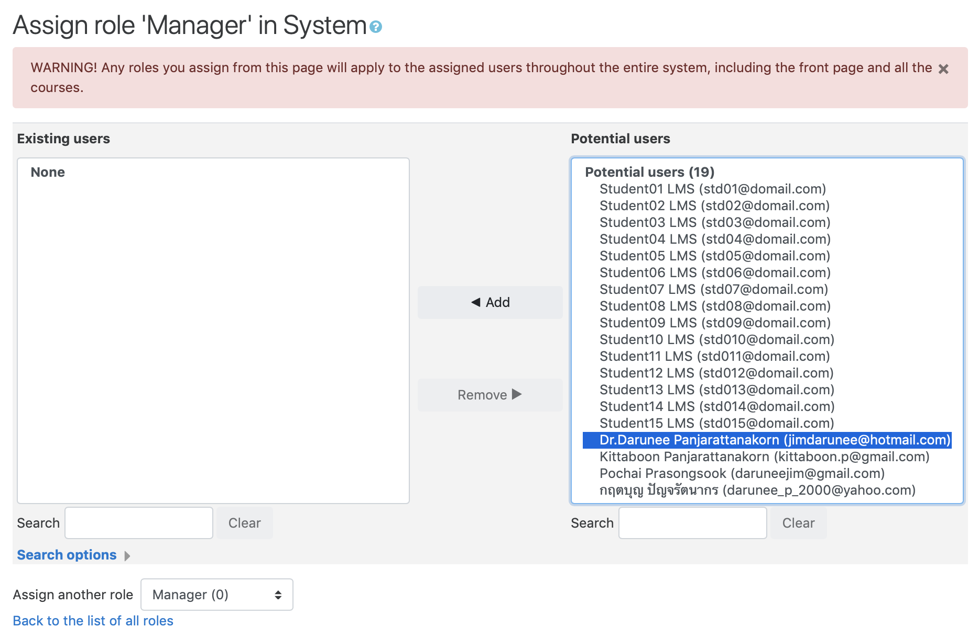
การกำหนดผู้จัดการศูนย์ e-Learning และผู้สร้างหลักสูตรขององค์กร (ต่อ)
5. เลือกแอคเคาต์ผู้จัดการศูนย์ e-Learning แล้วคลิกปุ่ม Add
6. คลิกที่ Back to the list of all roles ด้านล่าง
5
รายชื่อผู้จัดการศูนย์ e-Learning
6

Slide 14
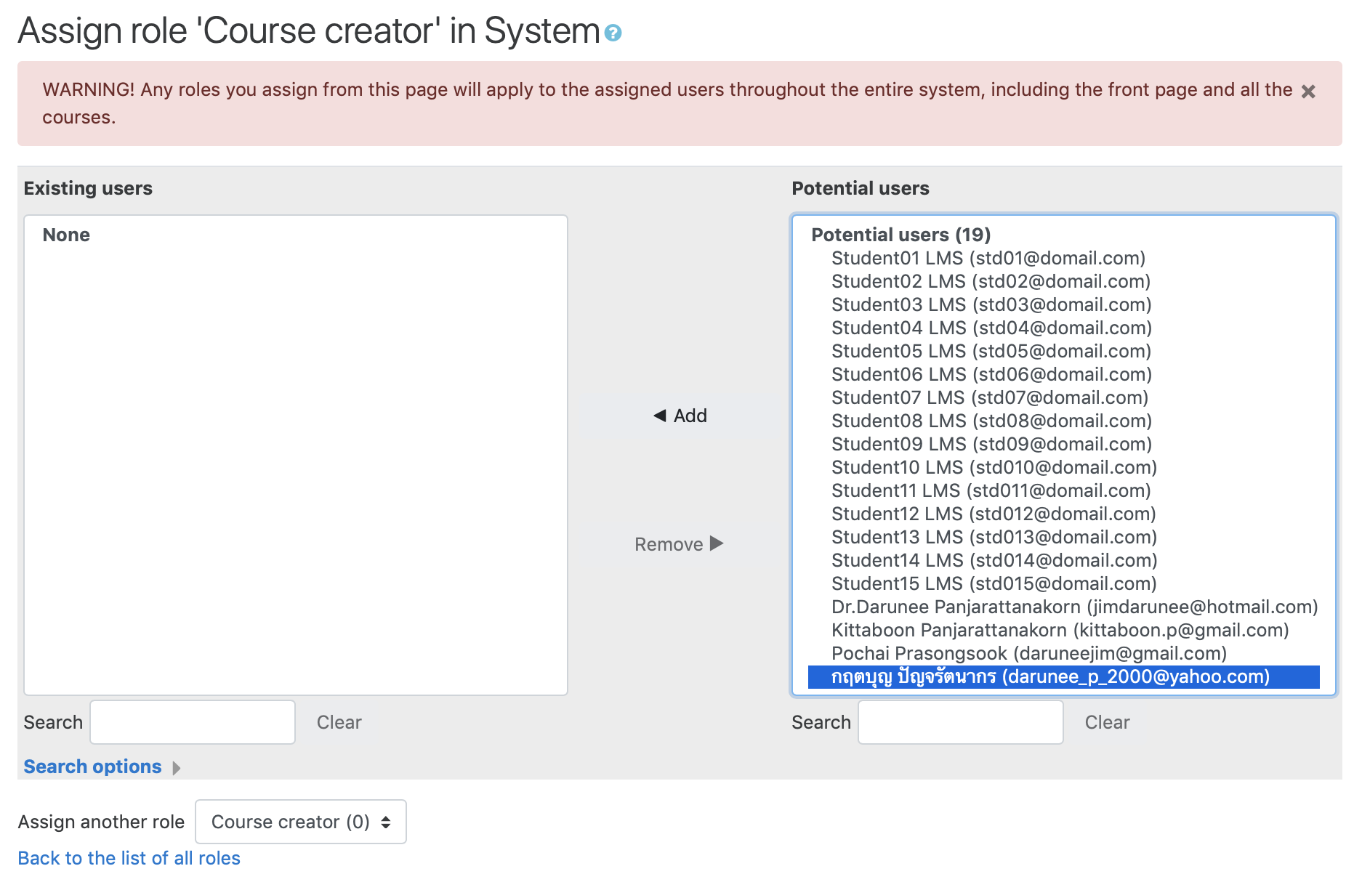
การกำหนดผู้จัดการศูนย์ e-Learning และผู้สร้างหลักสูตรขององค์กร (ต่อ)
7. ผู้จัดการศูนย์ e-Learning พี่เพิ่มเสร็จแล้ว
8. คลิกที่ Course creator เพื่อเพิ่มผู้ใช้งานที่มีสิทธิ์สร้างรายวิชาขององค์กร 9. เลือกผู้ใช้ที่มีสิทธิ์สร้างหลักสูตรขององค์กร แล้วคลิกปุ่ม Add
10. คลิกที่ Back to the list of all roles ด้านล่าง
7
8
9
10

Slide 15
การกำหนดผู้จัดการศูนย์ e-Learning และผู้สร้างหลักสูตรขององค์กร (ต่อ)
11. แสดงผู้สร้างหลักสูตร ขององค์กรที่สร้างเสร็จแล้ว
11
12. ทดสอบแอคเคาต์โดยล็อกอินเข้าระบบในฐานะผู้จัดการศูนย์ e-Learning และผู้สร้างรายวิชา เสร็จแล้วให้คลิกที่ Site administration ในบล็อก Administration สังเกตเมนูการใช้งานสิทธิได้รับ

Slide 16
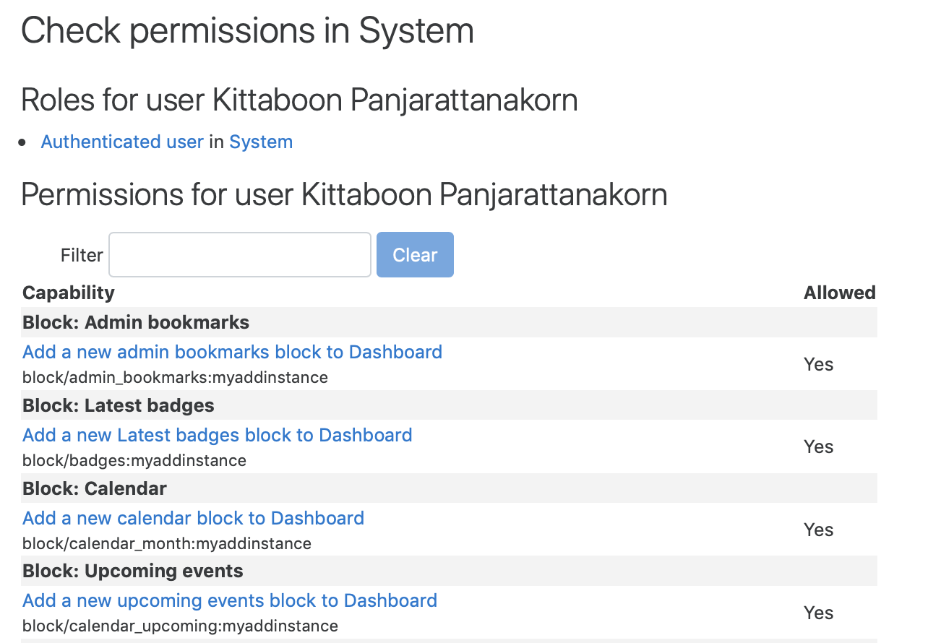
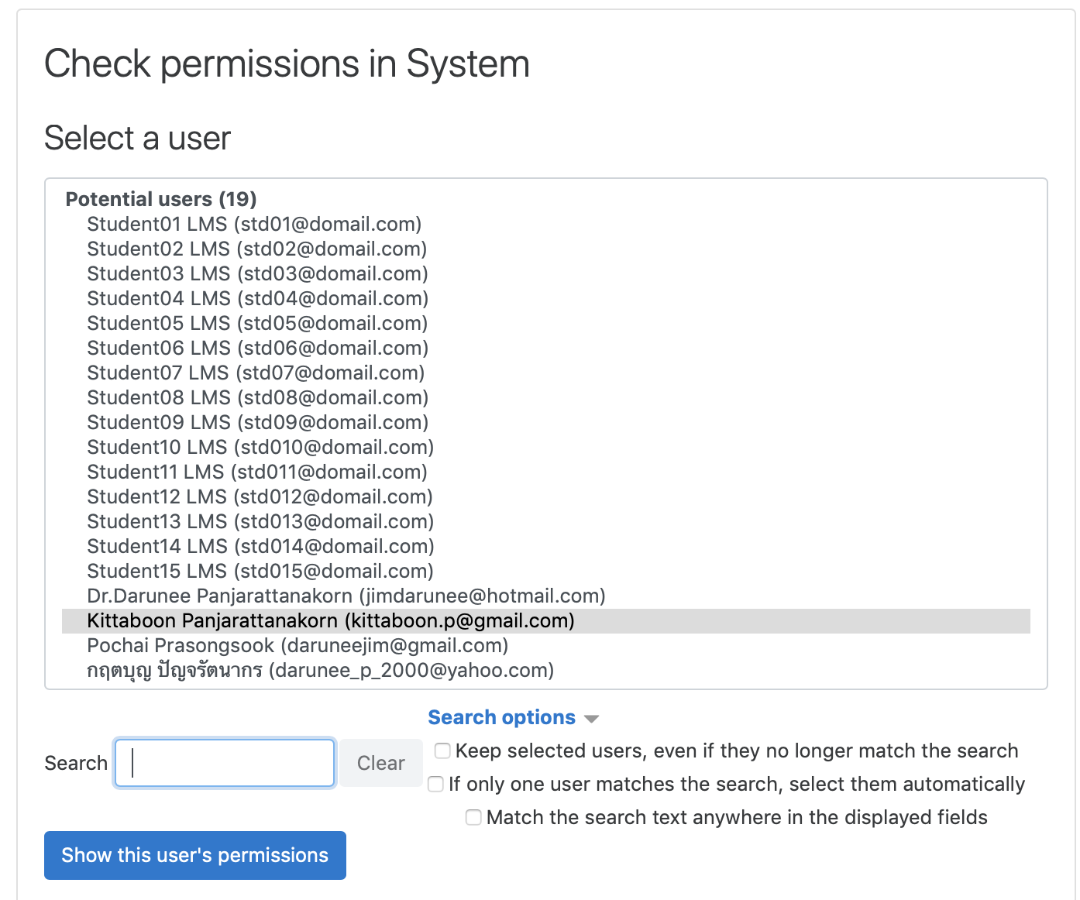
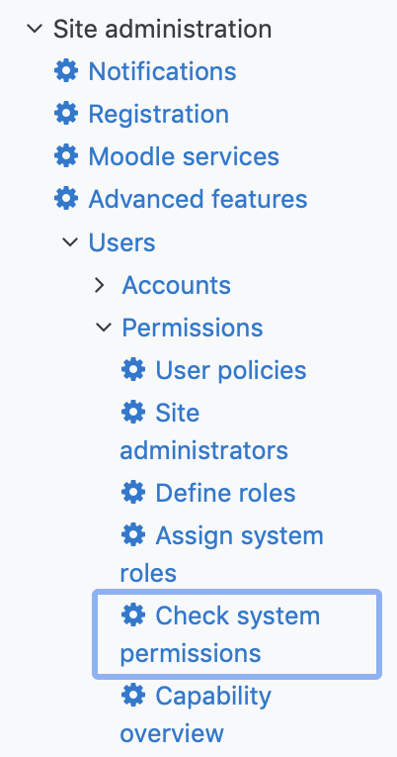
การตรวจสอบสิทธิ์ที่ได้รับของสมาชิก
1. คลิกเลือกที่ Users
2. คลิกเลือกที่ Permissions > Check system permissions
3. พิมพ์ชื่อสมาชิกที่ต้องการตรวจสอบสิทธิ์ที่ช่อง Search แล้วคลิกเลือกชื่อสมาชิกที่ต้องการตรวจสอบ
4. ที่ Search options เฮ้ยคลิกเลือก option ที่ต้องการ
5. คลิกที่ปุ่ม Show this user’s permissions
6. แสดงสิทธิ์ของสมาชิกที่เลือก
6
4
2
3
5

Slide 17
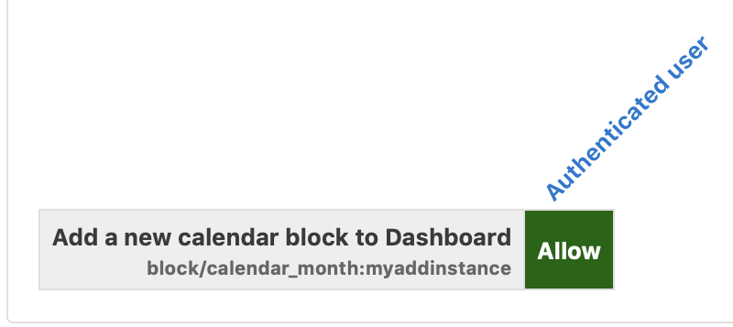
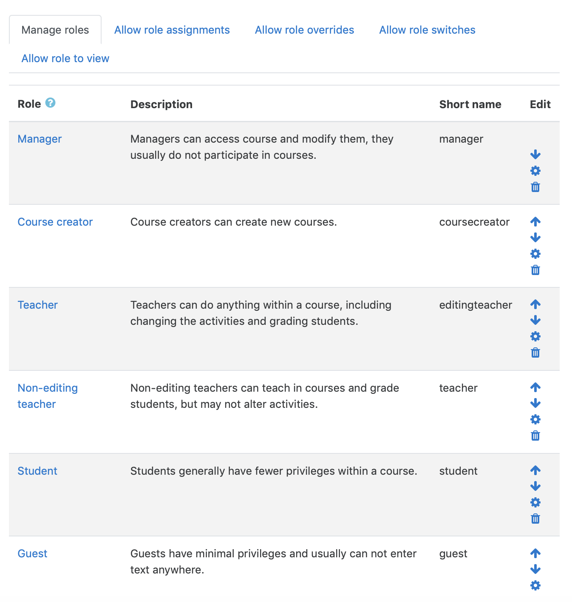
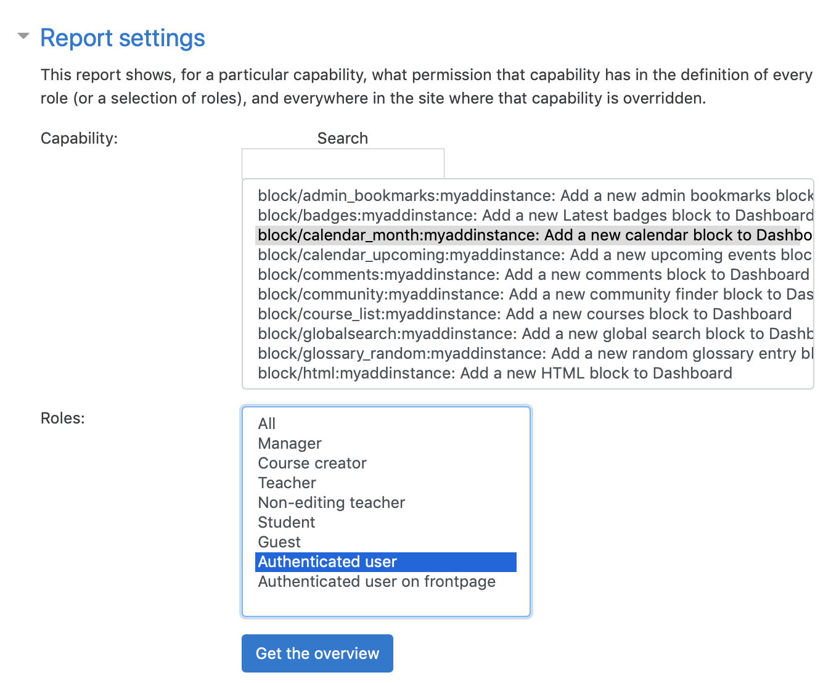
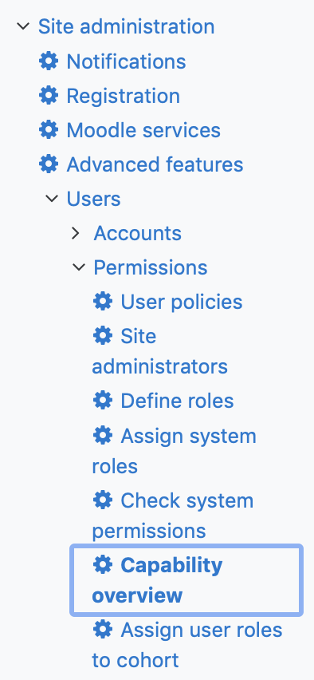
การตรวจสอบสิทธิ์ของสมาชิกเป็นกลุ่มๆ แบบแยกกิจกรรม
1. คลิกเลือกที่ Users
2. คลิกเลือกที่ Permissions > Capability overview
3. คลิกเลือกกิจการที่ต้องการตรวจสอบสิทธิ์ในช่อง Capability: Search
4. คลิกเลือกกลุ่มสมาชิกที่ต้องการตรวจสอบที่ช่อง Roles: เสร็จแล้วคลิกที่ปุ่ม Get the overview
5. แสดงสิทธิ์ของสมาชิกที่เลือก
6
6. กรณีต้องการเปลี่ยนแปลงสิทธิ์สามารถคลิกที่ System บนกรอบการรายงานเพื่อแก้ไขสิทธิ์เพิ่มเติม
6
5
3
2
4

Slide 18
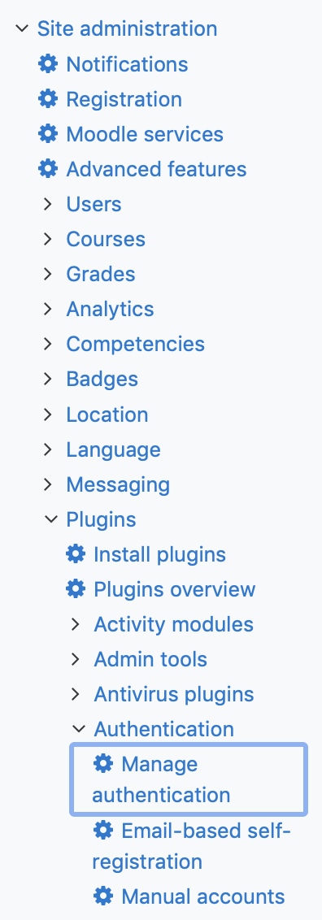
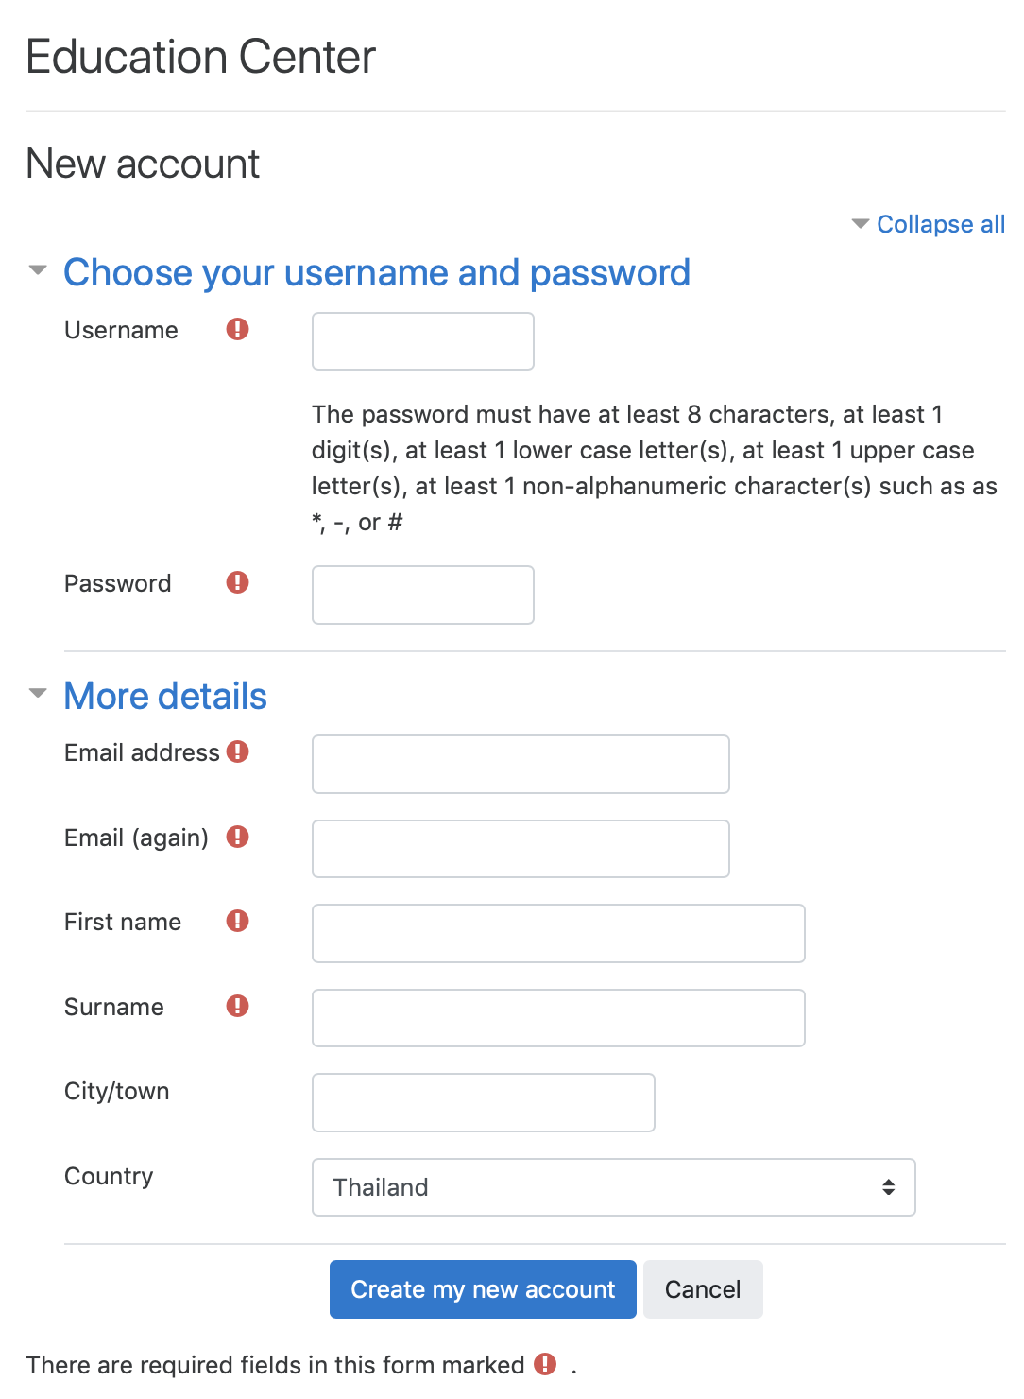
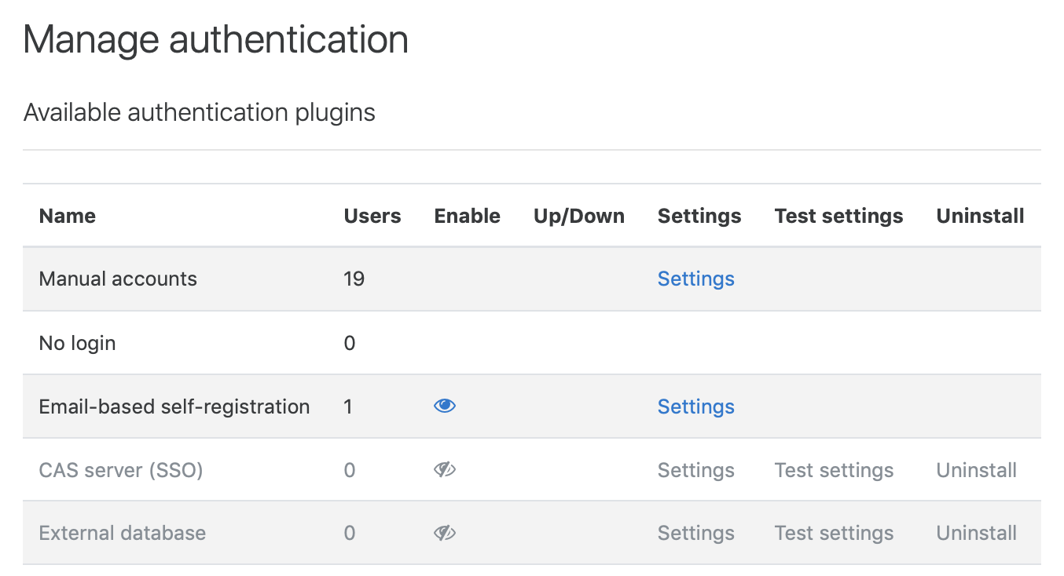
การเปิดหน้าลงทะเบียนสำหรับผู้ใช้งานทั่วไป
หลังการติดตั้ง Moodle ระบบสมาชิกหน้าเว็บจะถูกปิดอยู่ หากผู้ดูแลระบบต้องการเปิดรับให้ผู้ใช้งานทั่วไปสมัครเป็นสมาชิกผ่านทางหน้าเว็บไซด์สามารถทำได้ดังนี้
6
1. คลิกเลือกที่ Site administration
2. คลิกเลือกที่ Plugins > Authentication > Manage authentication
3. ที่ Email-based self-registration ให้คลิกเพื่อเปิดใช้งาน
4. แล้วคลิกปุ่ม Save changes เพื่อบันทึกการเปลี่ยนแปลง
5. ตรวจสอบโดยการล็อกเอาต์ออกจากระบบ
6. ในหน้าแรกจะแสดงรายการ Create new account จะเข้าสู่หน้าลงทะเบียนแอคเคาต์ใหม่
3
2

Slide 19
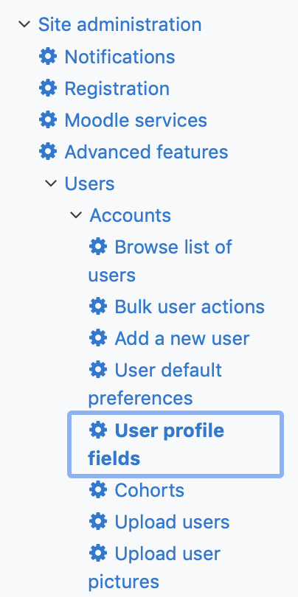
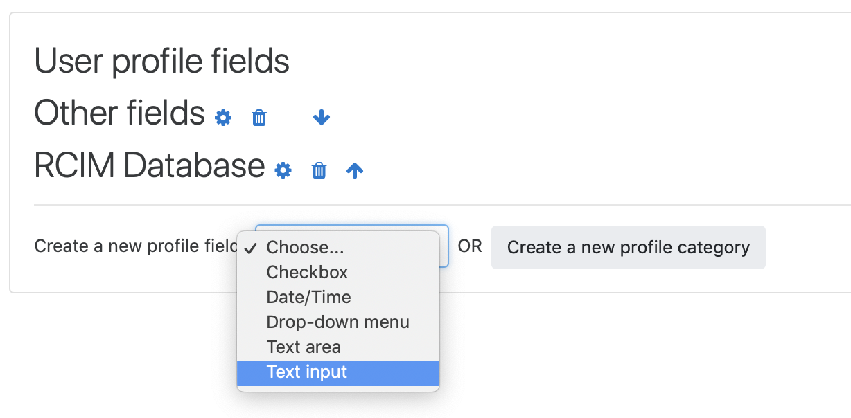
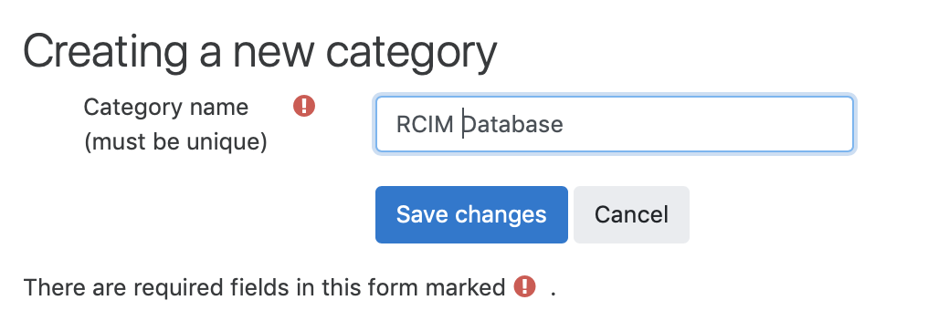
การเพิ่มเติมฟิลด์สมาชิกเพิ่มเติม
ในกรณีที่หน่วยงานต้องการฟิลด์เพื่อเก็บสมาชิกเพิ่มเติม เช่น แผนก ฝ่าย สังกัด กลุ่มสาระ เป็นต้น ผู้ดูแลระบบสามารถสร้างเพิ่มเติมในภายหลังได้ โดยมีขั้นตอนการสร้างดังนี้
1. คลิกเลือกที่ Site administration
2. คลิกเลือกที่ Advanced features > Users > Accounts > User profile fields
3. คลิกที่ปุ่ม Create a new profiles category
4. กำหนดชื่อหน่วยงานหรือชื่อต้นสังกัดที่ต้องการ เสร็จแล้วคลิกที่ปุ่ม Save changes
5. คลิกเลือกประเภทฟิลด์ที่ต้องการ
3
4
2
5

Slide 20
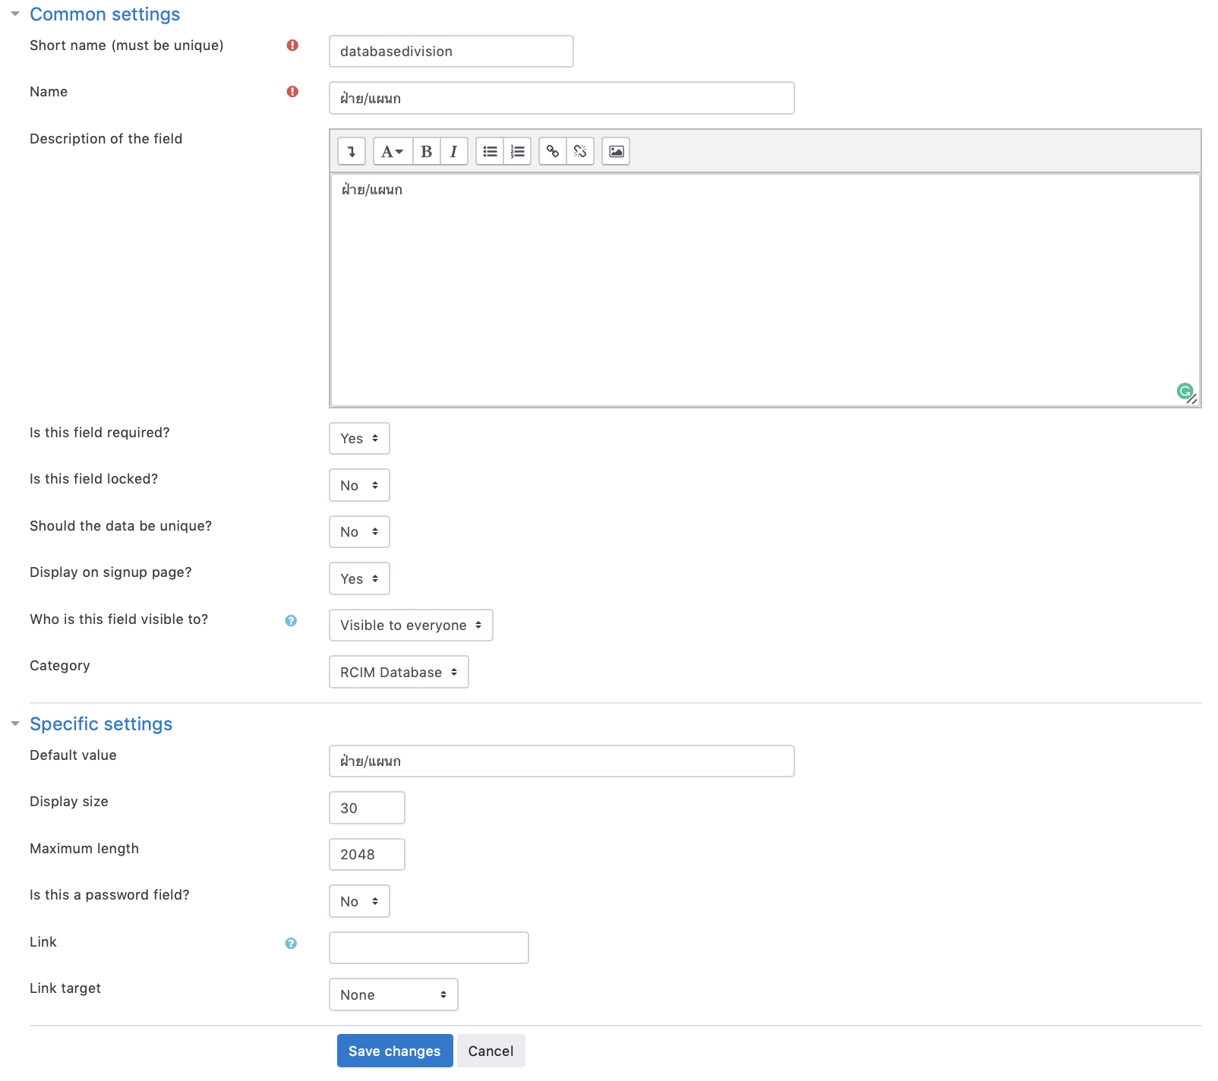
การเพิ่มเติมฟิลด์สมาชิกเพิ่มเติม (ต่อ)
6
6. ทำการกำหนดรายละเอียดข้อมูลพร้อมกำหนดรายละเอียดที่ต้องการ เสร็จแล้วคลิกที่ปุ่ม Save changes
ชนิดข้อมูล | คำอธิบาย
Checkbox | กล่องเลือกชนิดข้อความแบบหลายรายการ
Date/Time | วันที่ และเวลา
Dropdown menu | เมนูเลือกรายการ
Text area | กรอบข้อความ กรณีต้องป้อนข้อความจำนวนมาก
Text input | กล่องข้อความ

Slide 21
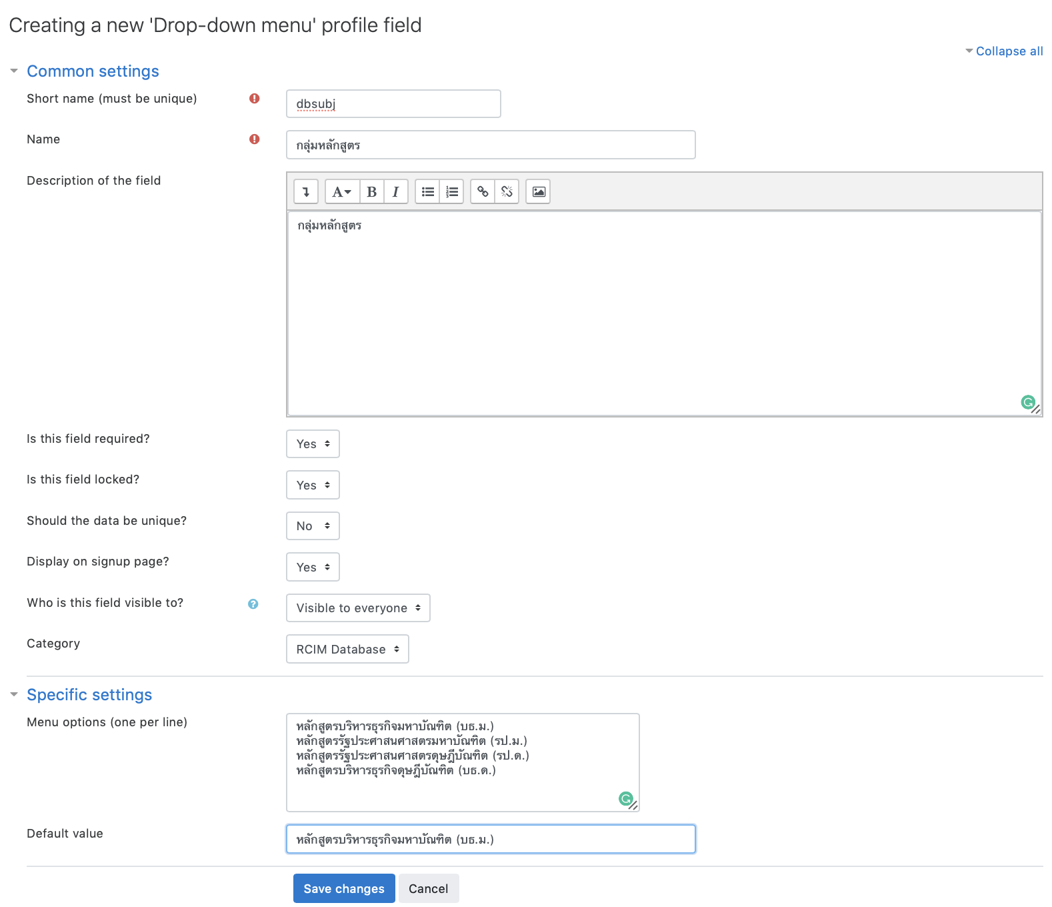
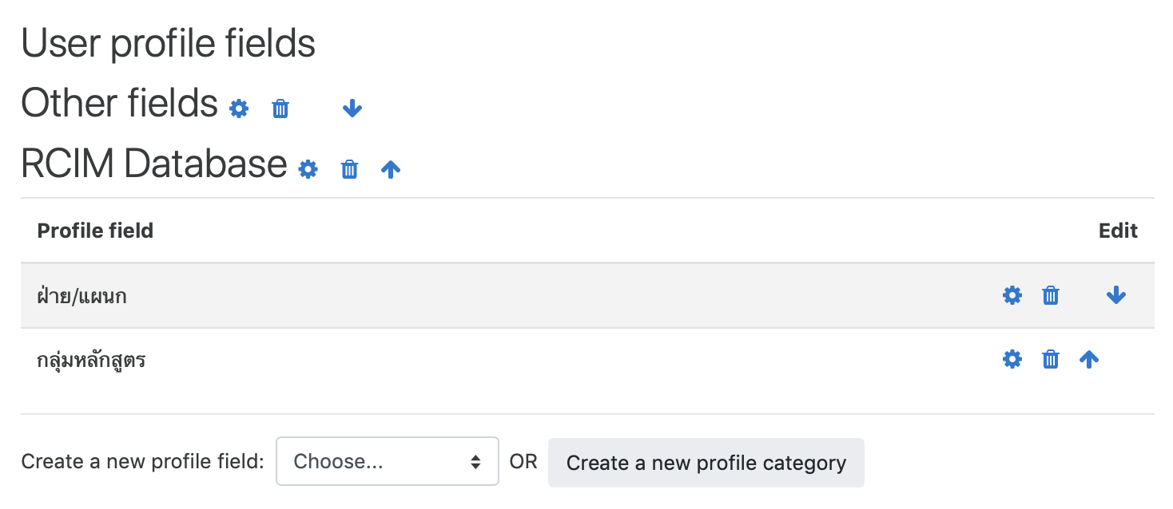
การเพิ่มเติมฟิลด์สมาชิกเพิ่มเติม (ต่อ)
7. กรณีของข้อมูล Dropdown Menu
8. แสดงฟิลด์ที่เพิ่มเสร็จแล้ว
8
7

Slide 22
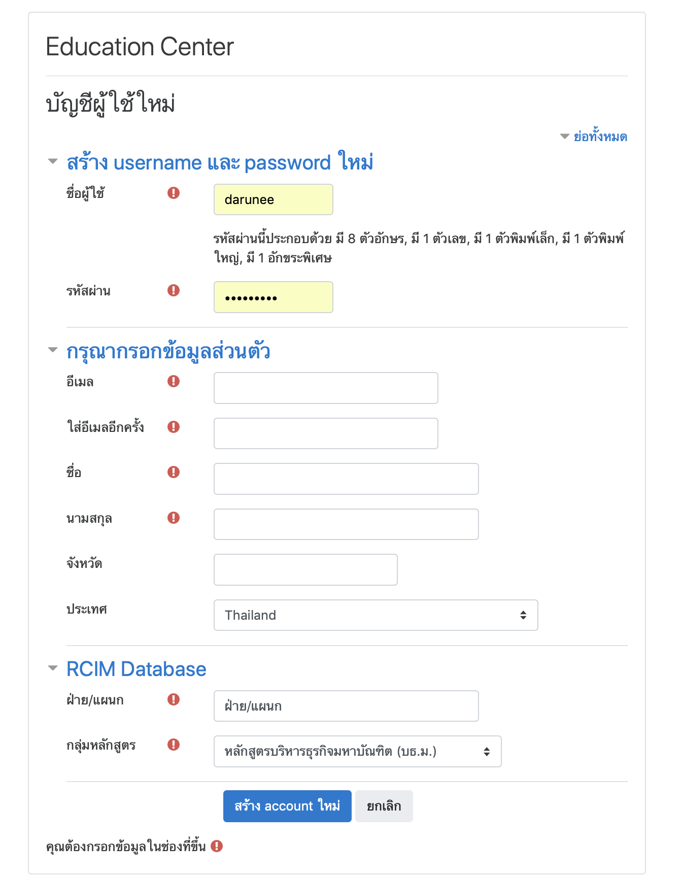
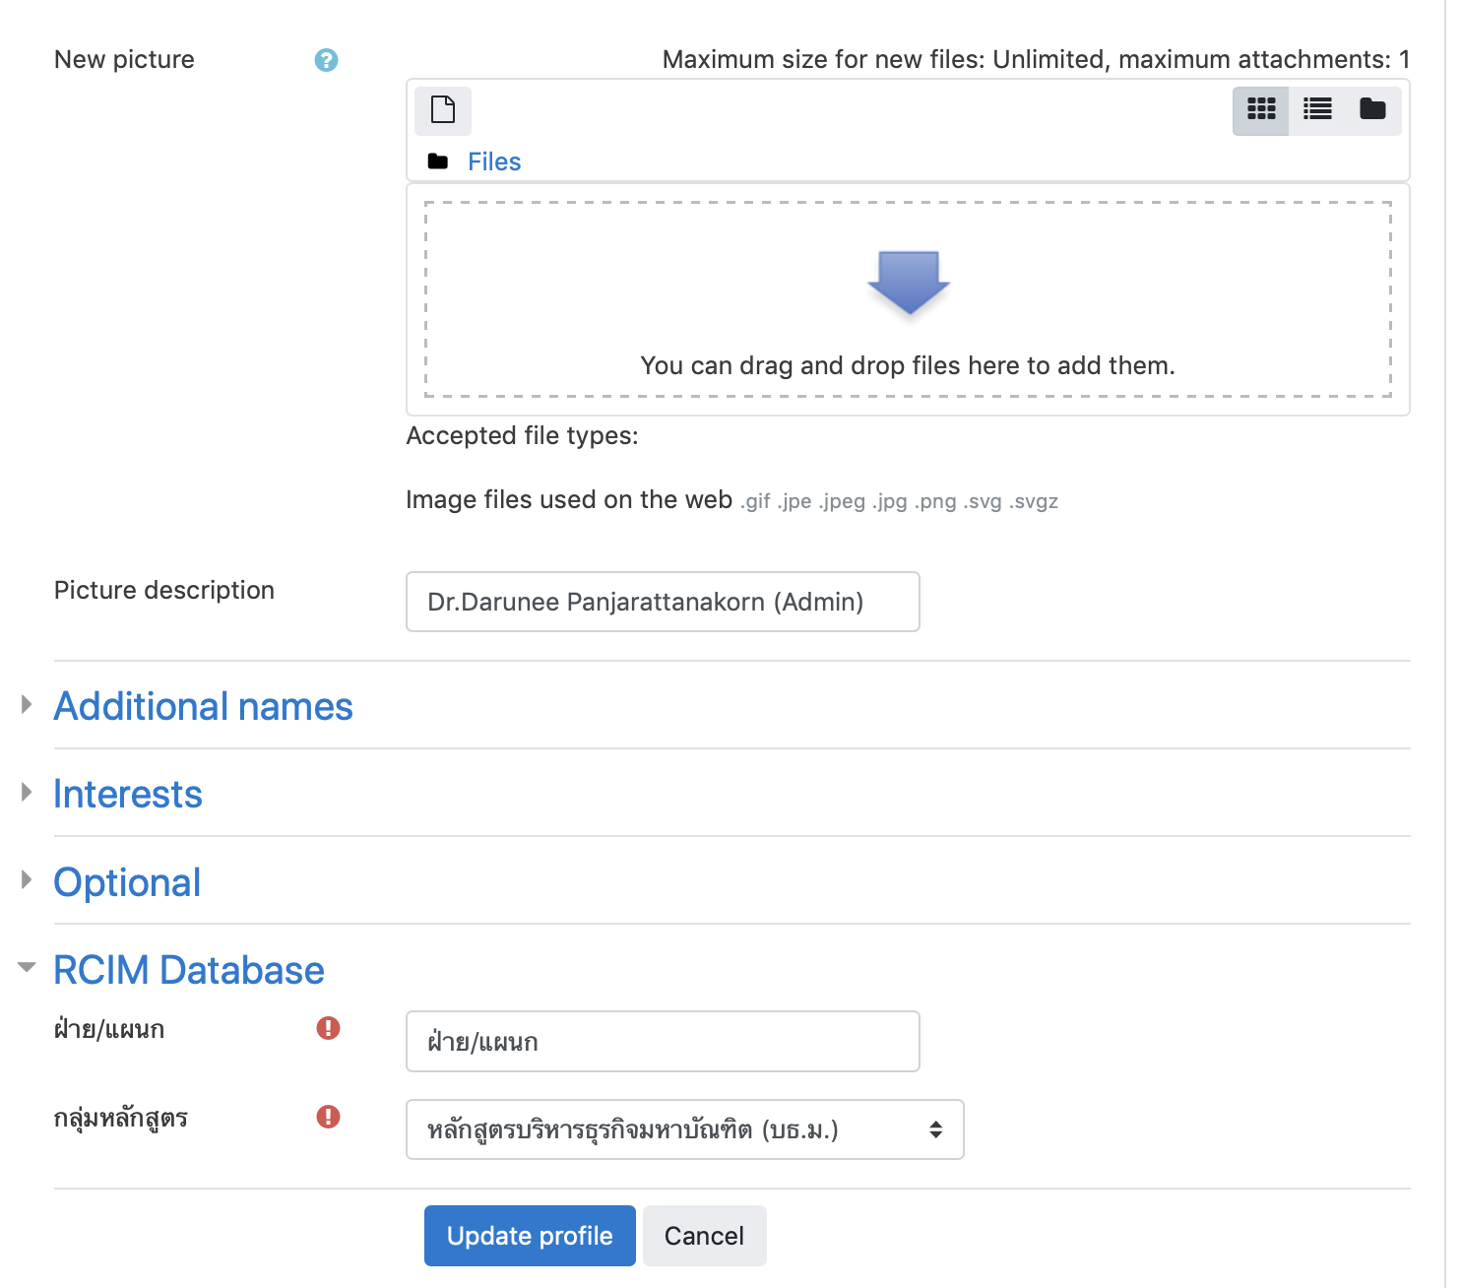
การเพิ่มเติมฟิลด์สมาชิกเพิ่มเติม (ต่อ)
9. ตรวจสอบฟิลด์ใหม่ โดยคลิกที่แอคเคาต์ผู้ใช้งาน แล้วคลิกไอคอนแก้ไขแอคเคาต์ผู้ใช้งาน หรือที่ Add a new user
9
9

